Slide 1
Ranking 시스템
Redis로 Ranking 시스템 구현

Slide 2
ZSET 자료구조 확인
zadd ranking:2025 5 jihoon
zadd ranking:2025 2 jaehee
zadd ranking:2025 9 halee
zrange ranking:2025 0 1 → jaehee, jihoon
zrange ranking:2025 0 -1 → jaehee, jihoon, halee
zrange ranking:2025 0 1 withscores → jaehee, 2, jihoon, 5
zrange ranking:2025 0 -1 withscores rev → halee, 9, jihoon, 5, jaehee 2
zincreby ranking:2025 2 jaehee → "4"
zincreby ranking:2026 7 jaesoung → "7"

Slide 3
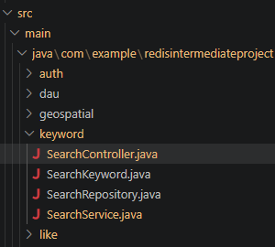
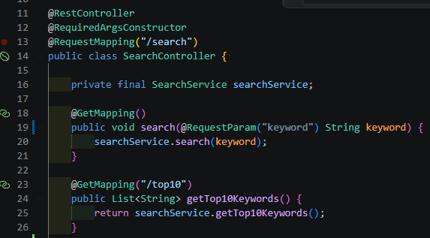
DB를 사용한 인기 검색어 순위 - Controller
18~21Line : 조회한 키워드를 DB에 저장
및 Count수를 늘리는 Url 요청
23~25Line : 가장 많이 조회된 키워드 Top10을 확인하는 Url 요청

Slide 4
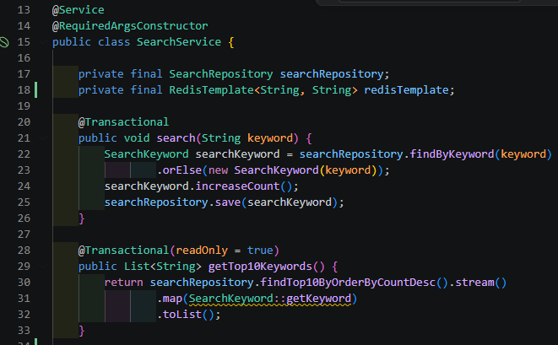
DB를 사용한 인기 검색어 순위 - Service
21~23Line : 조회한 키워드가 있으면 searchKeyword에 엔티티 저장,
없으면 새로운 엔티티 생성.
24Line : count 수(조회 수) 증가
25Line : Entity Update Or Insert
[변경감지]
28~33Line : 가장 많이 조회된 키워드 Top10을 조회 DataJPA 메소드 문법 사용

Slide 5
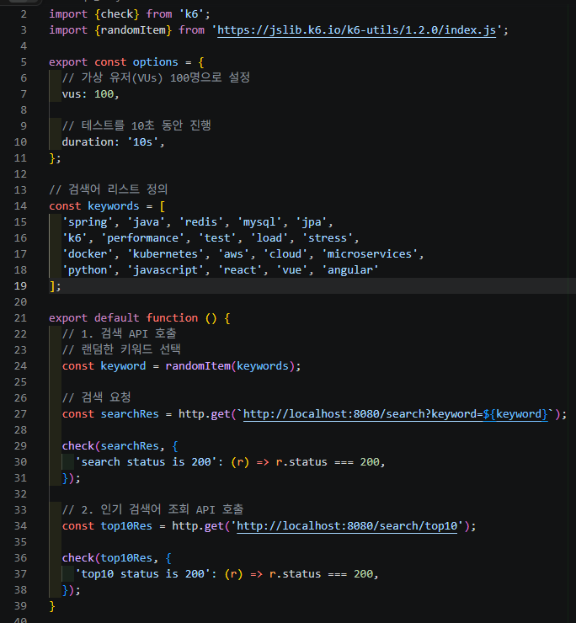
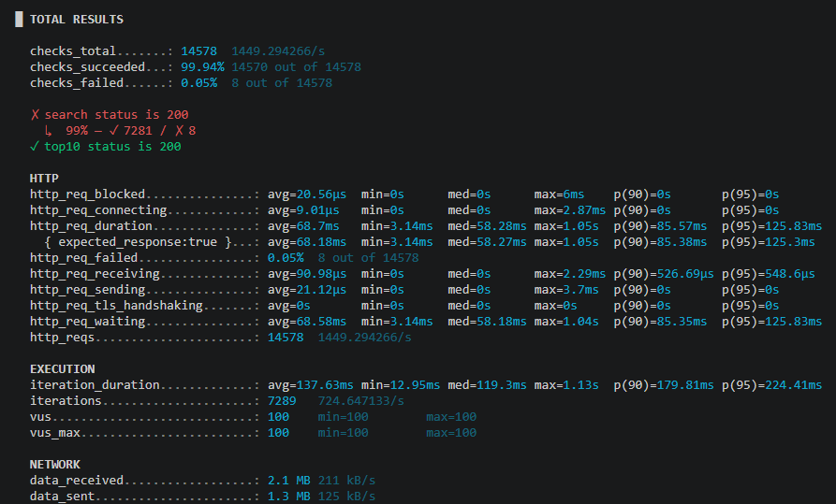
Top 10 키워드 DB 구현 성능 확인
k6 run --summary-mode=full scripts\script_3-1.js
해당 키워드로만 부하테스트를 진행한다.

Slide 6
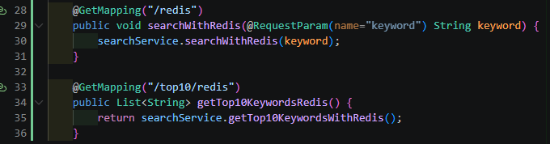
Redis를 사용한 인기 검색어 순위 - Controller
DB 인기검색어 구현랑 넘기는 값은 동일 Url과 메소드 명만 변경

Slide 7
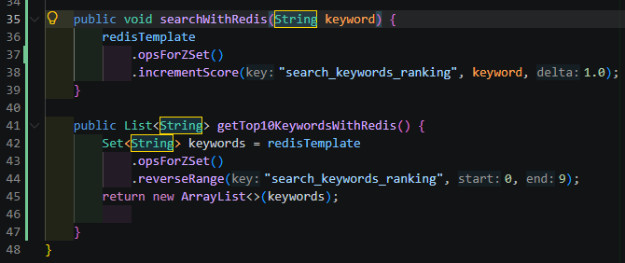
Redis를 사용한 인기 검색어 순위 - Service
35~39Line : 36-38 Line의 redisTemplate 메소드 동작 == zincreBy search_keywords_ranking 1 {key_word}
즉 zset에 keyword가 등록되어있지 않으면 keyword를 등록하며, 점수 1을 할당함.
등록되어 있을시 해당 키워드의 점수를 1 증가시킨다.
41~47Lien : "search_keywords_ranking"에 저장되어있는 값들을 내림차순으로 Top 10 (0~9 index) 정보를 보여준다.

Slide 8
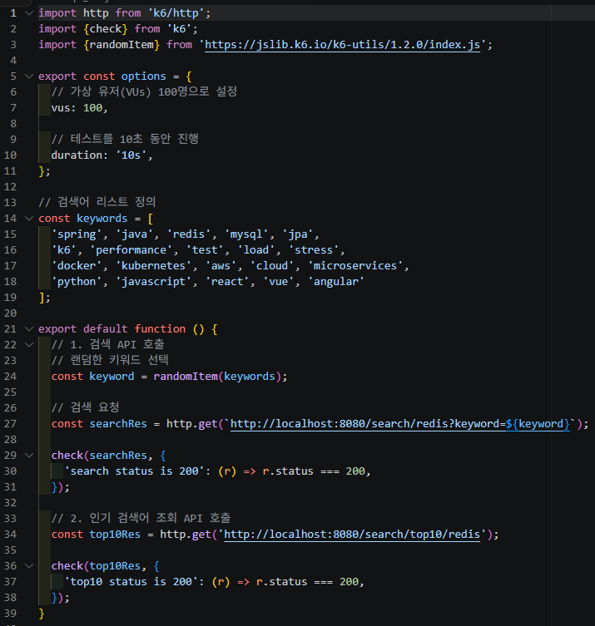
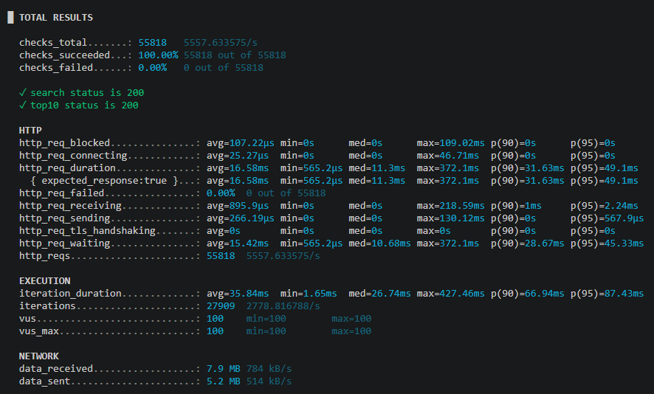
Top 10 키워드 Redis 구현 성능 확인
처리 건수가 3.5배정도 증가
에러율 0 달성

